Slide 1
캡스톤디자인 경진대회 ERP & Motion Detector
상명대학교 컴퓨터과학과
팀명 : Semi-Colon
201611035 장연수
201710923 문준식
201710973 장혜진

Slide 2
목차
개발 소개
기능 소개
시연

Slide 3
개발 소개
ERP(Enterprise Resource Planning)
조직에서 회계, 조달, 프로젝트 관리, 위험 관리 및 규정 준수, 공급망 운영과 같은 일상적인 비즈니스 활동을 관리하기 위해 사용하는 소프트웨어 제품
조직에서 다루는 전체적인 시스템을 이해하여 사회에서 경쟁력 있는 인재로 성장하기 위해 해당 주제를 선정
Motion Detector
주요 공간에서의 움직임을 감지하여 물리적 손실을 예방하는 무인 탐지 시스템
영상처리 분야의 지식을 함양하고 SW개발, 인공지능, 보안 등의 다양한 분야로 진출하기 위해 해당 주제를 선정

Slide 4
개발 소개
문서 산출물
과제 요약서
발표자료
회의록
요구사항명세서
프로젝트계획서
UI 설계서
운영서버 세팅서
사용 매뉴얼
코드 설명서

Slide 5
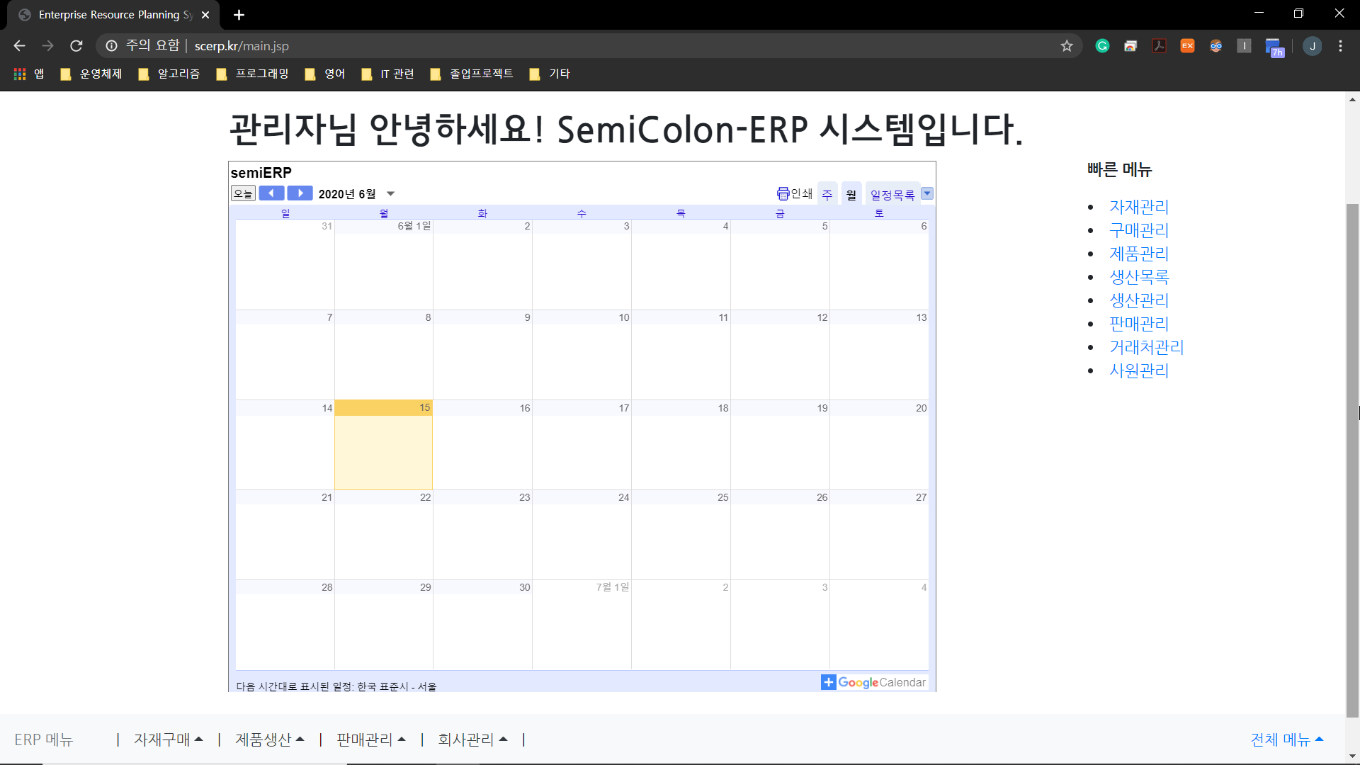
기능 소개
ERP
JAVA, JSP, HTML, CSS, JavaScript, JDBC, MySQL, Bootstrap, Linux Server
일정확인(구글캘린더 연동)
로그인
자재관리
구매관리
제품관리
생산목록
생산관리
판매관리
거래처관리
사원관리

Slide 6
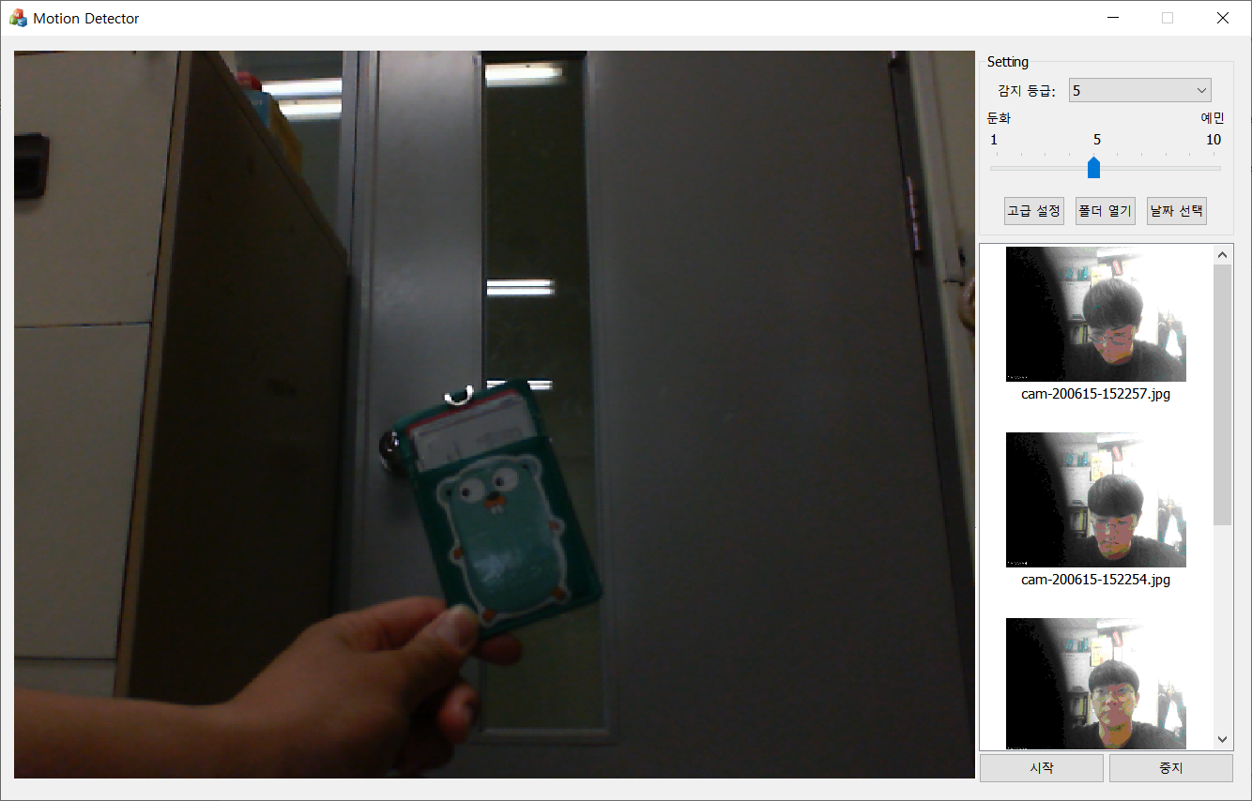
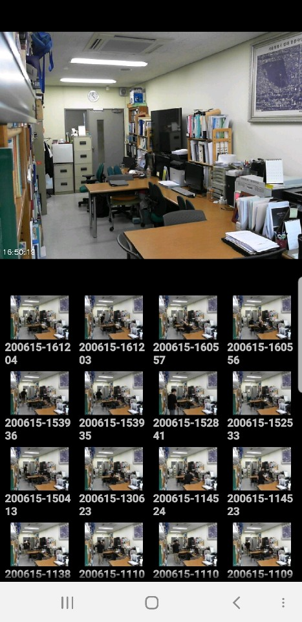
기능 소개
Motion Detector
OpenCV, C++, MFC, Android
실시간 영상
OpenCV를 통해 웹캠 받아오기
민감도 조정(슬라이드, 콤보박스)
저장된 이미지 리스트 뷰
고급설정(저장 경로, 클라우드 서버 정보 설정)
폴더 열기(당일 캡쳐된 이미지가 저장된 폴더)
날짜 선택
선택된 날짜에 찍힌 사진이 있으면 이미지 리스트로 띄움
웹 및 모바일 앱에서의 확인
소켓 프로그래밍을 통한 HTTP 통신

Slide 7
시연

